Slide 1
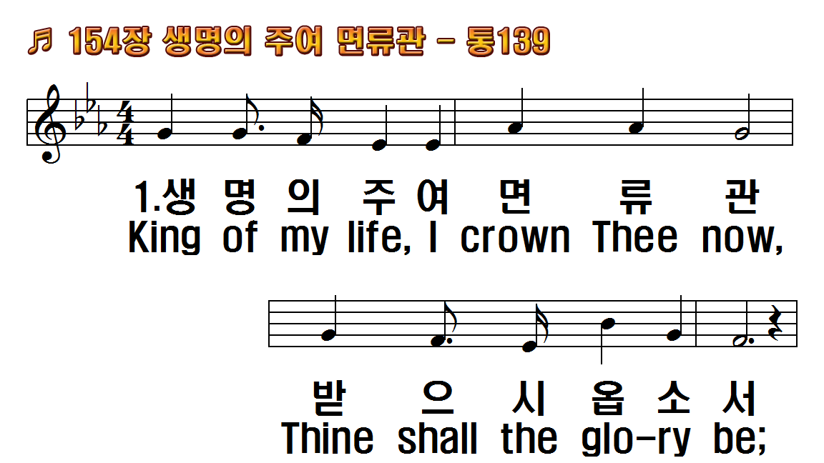
1.생명의 주여 면류관
2.누셨던 무덤 내게도
3.마리아처럼 새벽에
4.고난의 잔을 날 위해
후.저 겟세마네 기도를
1.King of my life, I
2.Show me the tomb
3.Let me, like Mary
4.May I be willing, Lord,
R.Lest I forget

Slide 2
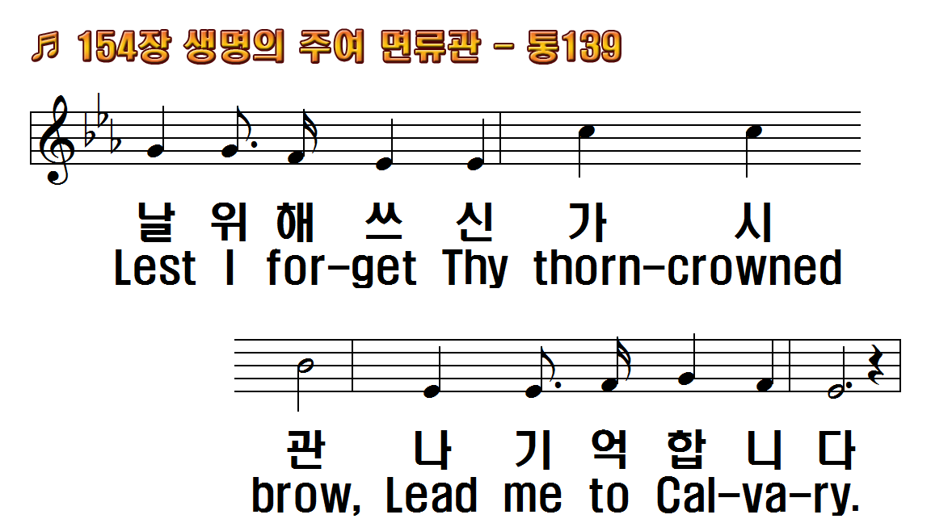
1.생명의 주여 면류관
2.누셨던 무덤 내게도
3.마리아처럼 새벽에
4.고난의 잔을 날 위해
후.저 겟세마네 기도를
1.King of my life, I
2.Show me the tomb
3.Let me, like Mary
4.May I be willing, Lord,
R.Lest I forget

Slide 3
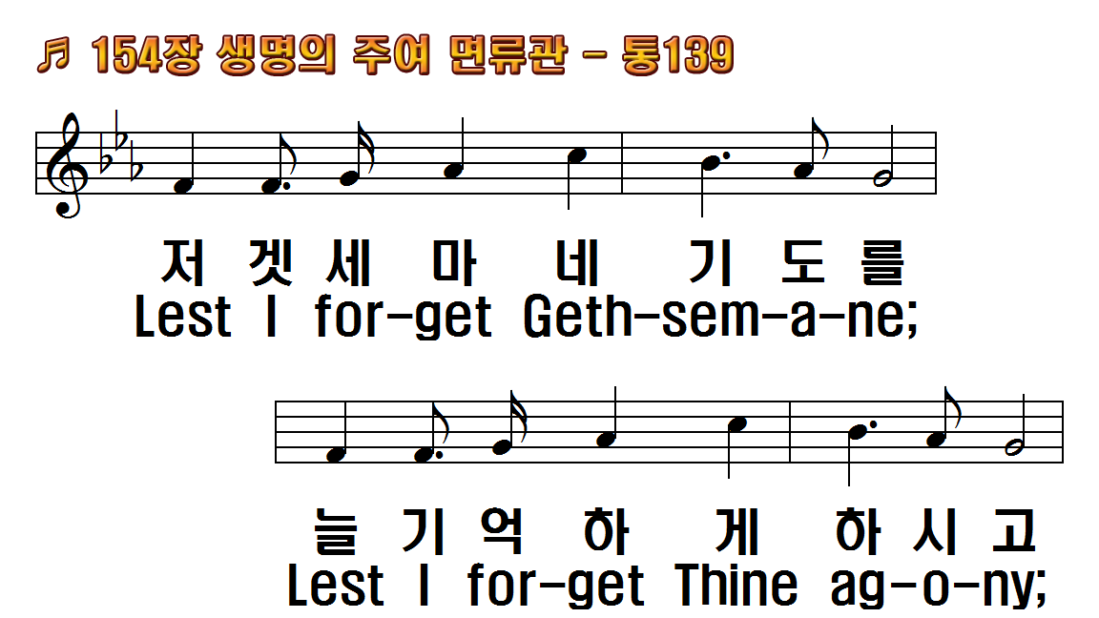
1.생명의 주여 면류관
2.누셨던 무덤 내게도
3.마리아처럼 새벽에
4.고난의 잔을 날 위해
후.저 겟세마네 기도를
1.King of my life, I
2.Show me the tomb
3.Let me, like Mary
4.May I be willing, Lord,
R.Lest I forget

Slide 4
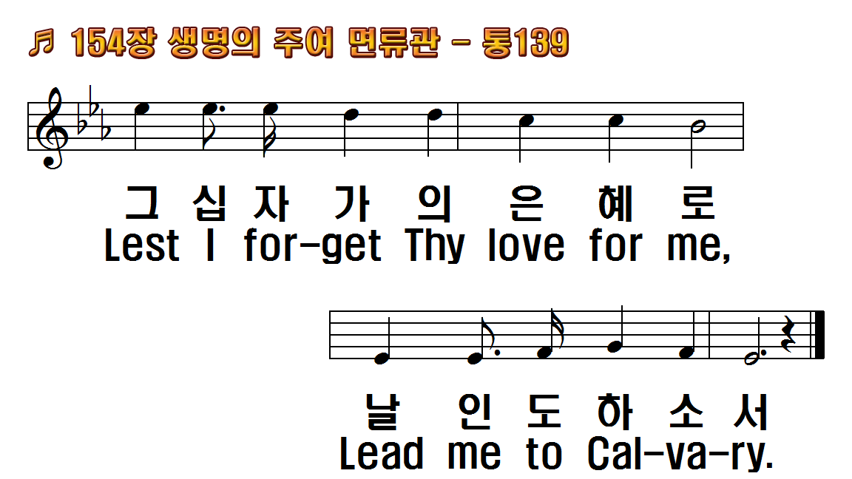
1.생명의 주여 면류관
2.누셨던 무덤 내게도
3.마리아처럼 새벽에
4.고난의 잔을 날 위해
후.저 겟세마네 기도를
1.King of my life, I
2.Show me the tomb
3.Let me, like Mary
4.May I be willing, Lord,
R.Lest I forget

Slide 5
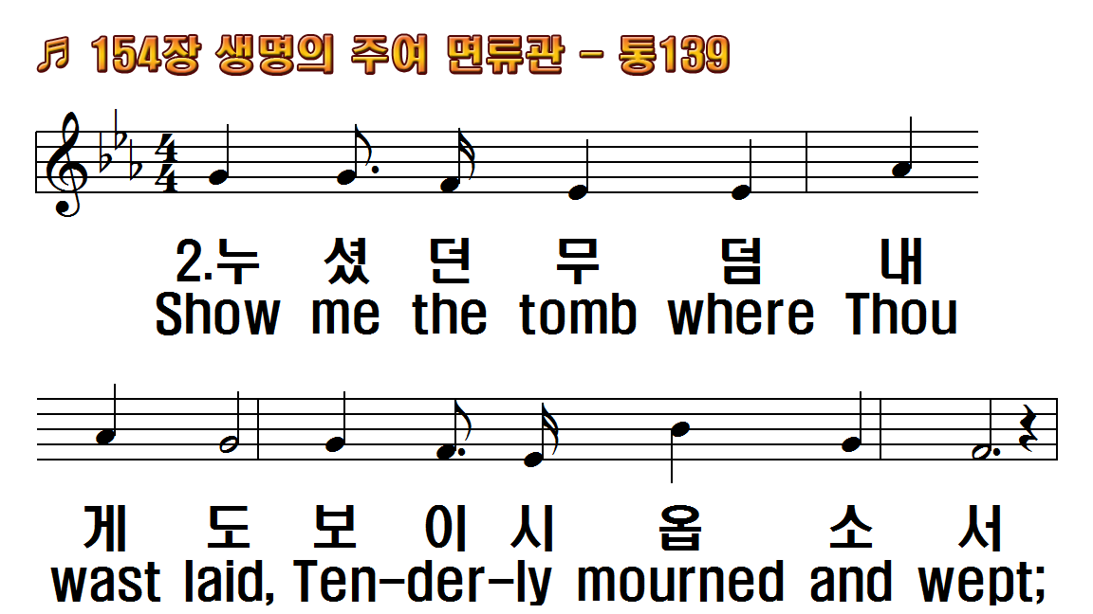
1.생명의 주여 면류관
2.누셨던 무덤 내게도
3.마리아처럼 새벽에
4.고난의 잔을 날 위해
후.저 겟세마네 기도를
1.King of my life, I
2.Show me the tomb
3.Let me, like Mary
4.May I be willing, Lord,
R.Lest I forget

Slide 6
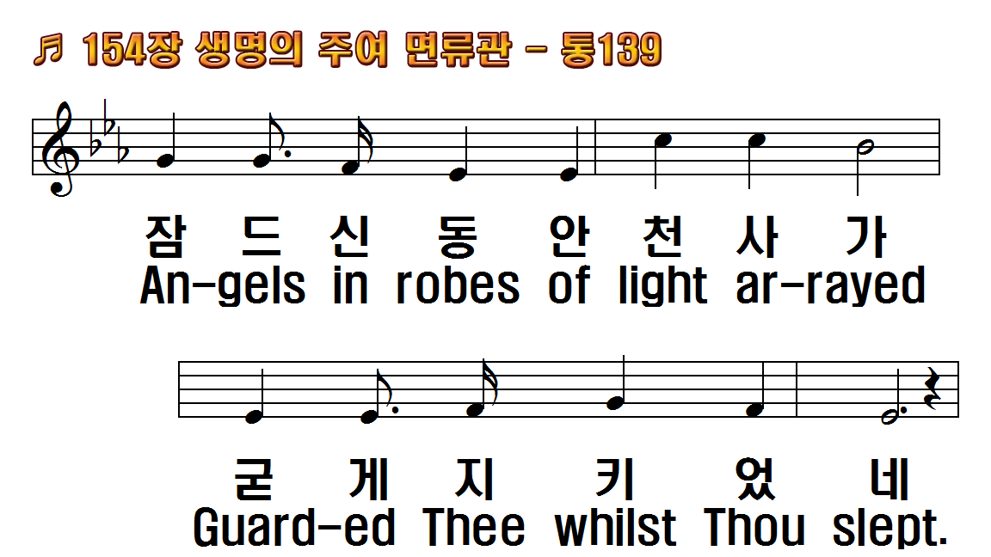
1.생명의 주여 면류관
2.누셨던 무덤 내게도
3.마리아처럼 새벽에
4.고난의 잔을 날 위해
후.저 겟세마네 기도를
1.King of my life, I
2.Show me the tomb
3.Let me, like Mary
4.May I be willing, Lord,
R.Lest I forget

Slide 7
1.생명의 주여 면류관
2.누셨던 무덤 내게도
3.마리아처럼 새벽에
4.고난의 잔을 날 위해
후.저 겟세마네 기도를
1.King of my life, I
2.Show me the tomb
3.Let me, like Mary
4.May I be willing, Lord,
R.Lest I forget

Slide 8
1.생명의 주여 면류관
2.누셨던 무덤 내게도
3.마리아처럼 새벽에
4.고난의 잔을 날 위해
후.저 겟세마네 기도를
1.King of my life, I
2.Show me the tomb
3.Let me, like Mary
4.May I be willing, Lord,
R.Lest I forget

Slide 9
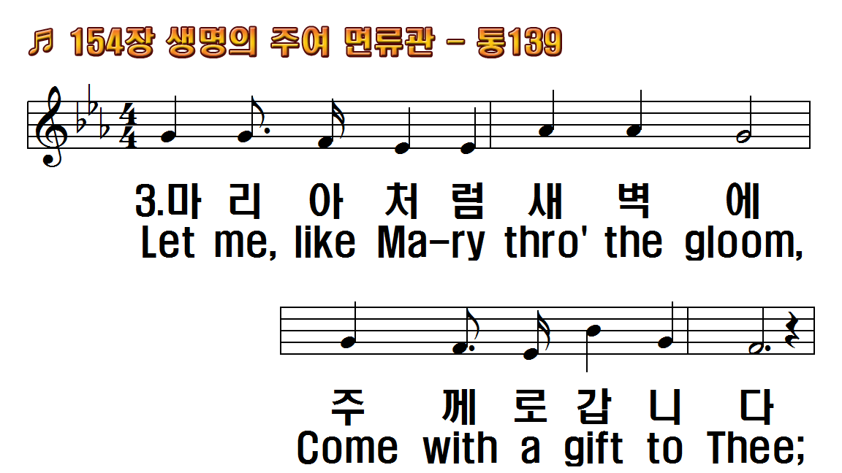
1.생명의 주여 면류관
2.누셨던 무덤 내게도
3.마리아처럼 새벽에
4.고난의 잔을 날 위해
후.저 겟세마네 기도를
1.King of my life, I
2.Show me the tomb
3.Let me, like Mary
4.May I be willing, Lord,
R.Lest I forget

Slide 10
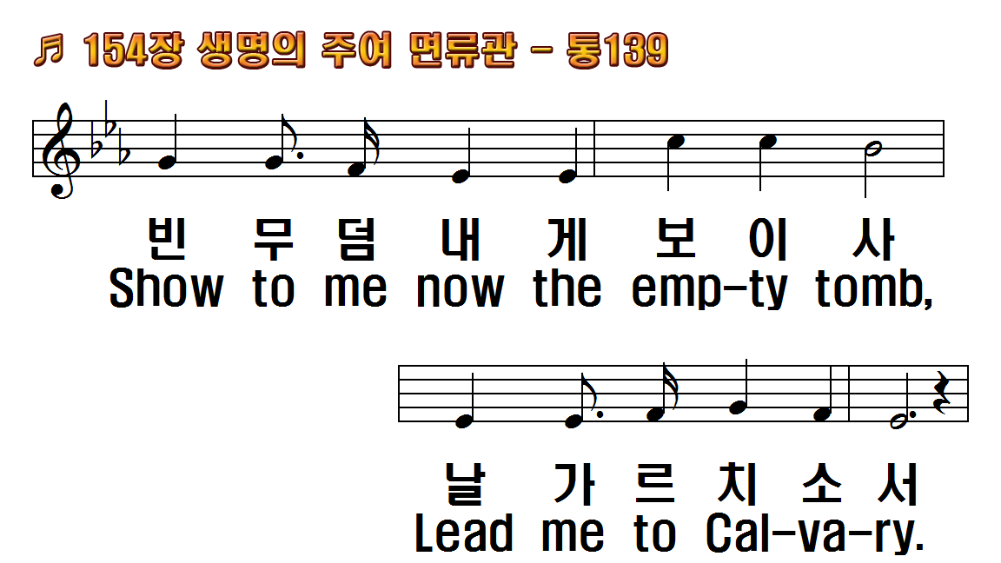
1.생명의 주여 면류관
2.누셨던 무덤 내게도
3.마리아처럼 새벽에
4.고난의 잔을 날 위해
후.저 겟세마네 기도를
1.King of my life, I
2.Show me the tomb
3.Let me, like Mary
4.May I be willing, Lord,
R.Lest I forget

Slide 11
1.생명의 주여 면류관
2.누셨던 무덤 내게도
3.마리아처럼 새벽에
4.고난의 잔을 날 위해
후.저 겟세마네 기도를
1.King of my life, I
2.Show me the tomb
3.Let me, like Mary
4.May I be willing, Lord,
R.Lest I forget

Slide 12
1.생명의 주여 면류관
2.누셨던 무덤 내게도
3.마리아처럼 새벽에
4.고난의 잔을 날 위해
후.저 겟세마네 기도를
1.King of my life, I
2.Show me the tomb
3.Let me, like Mary
4.May I be willing, Lord,
R.Lest I forget

Slide 13
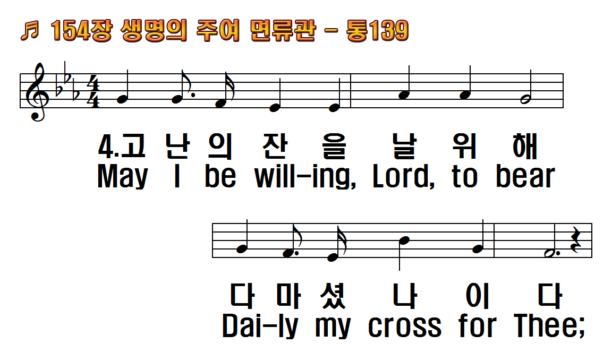
1.생명의 주여 면류관
2.누셨던 무덤 내게도
3.마리아처럼 새벽에
4.고난의 잔을 날 위해
후.저 겟세마네 기도를
1.King of my life, I
2.Show me the tomb
3.Let me, like Mary
4.May I be willing, Lord,
R.Lest I forget

Slide 14
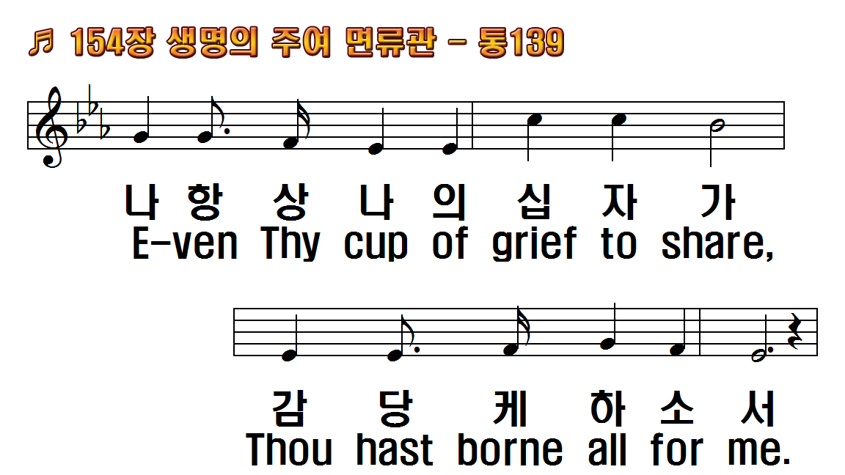
1.생명의 주여 면류관
2.누셨던 무덤 내게도
3.마리아처럼 새벽에
4.고난의 잔을 날 위해
후.저 겟세마네 기도를
1.King of my life, I
2.Show me the tomb
3.Let me, like Mary
4.May I be willing, Lord,
R.Lest I forget

Slide 15
1.생명의 주여 면류관
2.누셨던 무덤 내게도
3.마리아처럼 새벽에
4.고난의 잔을 날 위해
후.저 겟세마네 기도를
1.King of my life, I
2.Show me the tomb
3.Let me, like Mary
4.May I be willing, Lord,
R.Lest I forget

Slide 16
1.생명의 주여 면류관
2.누셨던 무덤 내게도
3.마리아처럼 새벽에
4.고난의 잔을 날 위해
후.저 겟세마네 기도를
1.King of my life, I
2.Show me the tomb
3.Let me, like Mary
4.May I be willing, Lord,
R.Lest I forget

Slide 17
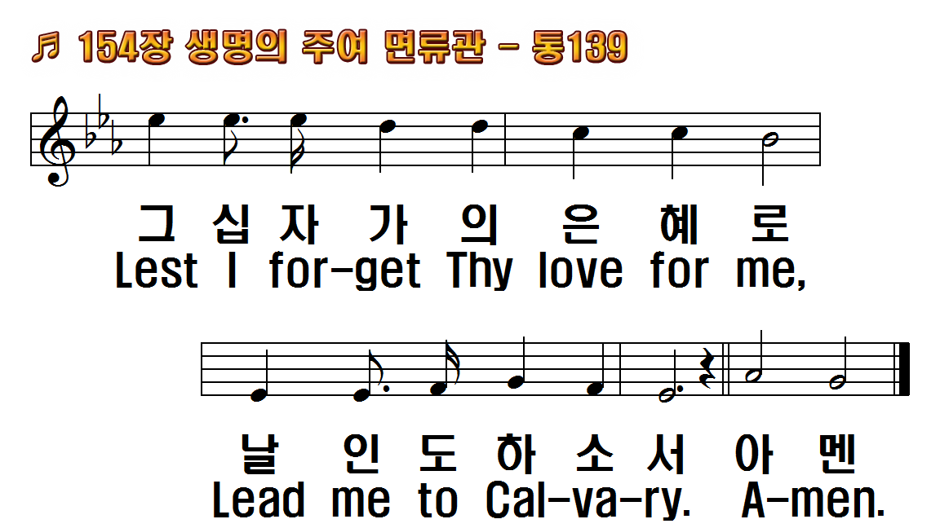
1.생명의 주여 면류관
2.누셨던 무덤 내게도
3.마리아처럼 새벽에
4.고난의 잔을 날 위해
후.저 겟세마네 기도를
1.King of my life, I
2.Show me the tomb
3.Let me, like Mary
4.May I be willing, Lord,
R.Lest I forget

Slide 18
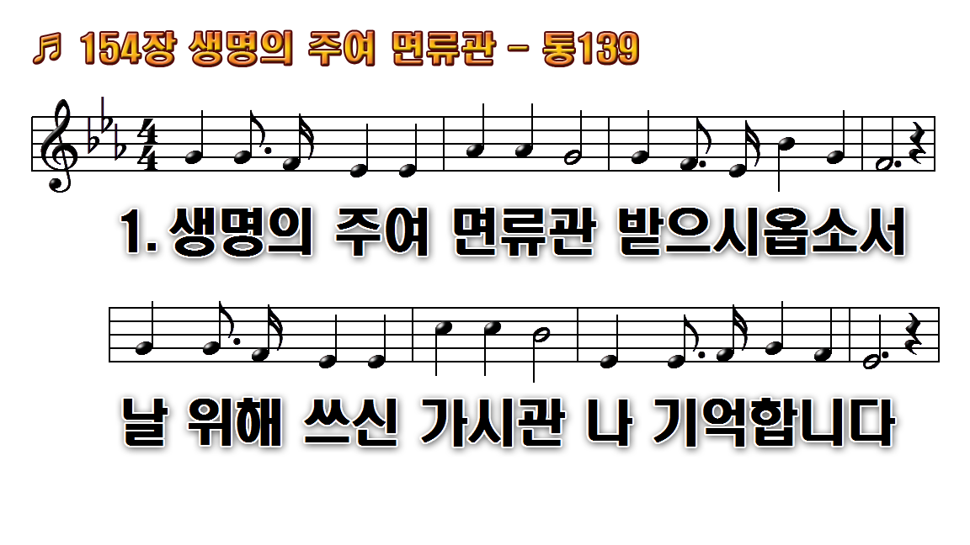
1.생명의 주여 면류관
2.누셨던 무덤 내게도
3.마리아처럼 새벽에 주께로
4.고난의 잔을 날 위해 다

Slide 19
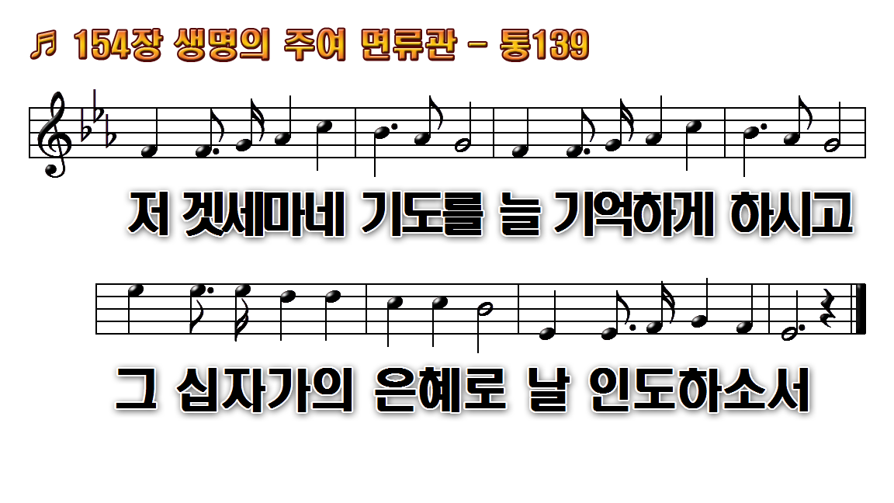
1.생명의 주여 면류관
2.누셨던 무덤 내게도
3.마리아처럼 새벽에 주께로
4.고난의 잔을 날 위해 다

Slide 20
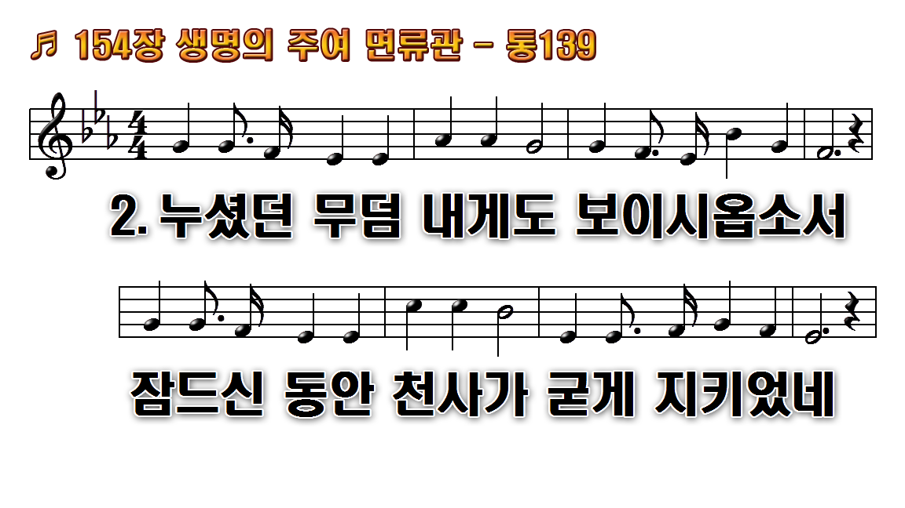
1.생명의 주여 면류관
2.누셨던 무덤 내게도
3.마리아처럼 새벽에 주께로
4.고난의 잔을 날 위해 다

Slide 21
1.생명의 주여 면류관
2.누셨던 무덤 내게도
3.마리아처럼 새벽에 주께로
4.고난의 잔을 날 위해 다

Slide 22

1.생명의 주여 면류관
2.누셨던 무덤 내게도
3.마리아처럼 새벽에 주께로
4.고난의 잔을 날 위해 다

Slide 23
1.생명의 주여 면류관
2.누셨던 무덤 내게도
3.마리아처럼 새벽에 주께로
4.고난의 잔을 날 위해 다

Slide 24
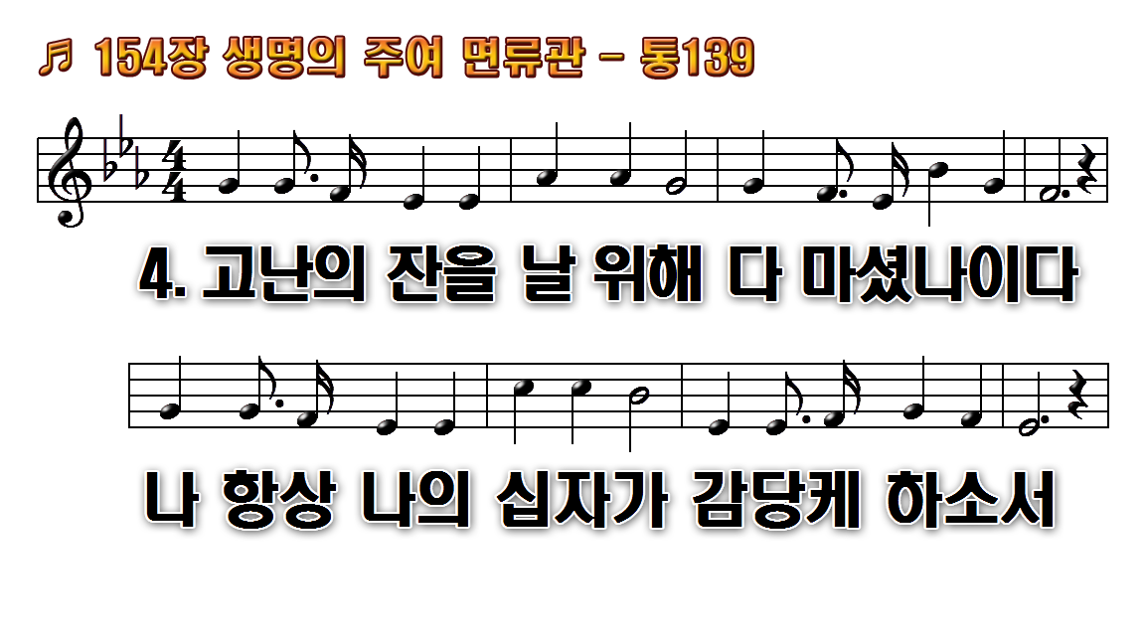
1.생명의 주여 면류관
2.누셨던 무덤 내게도
3.마리아처럼 새벽에 주께로
4.고난의 잔을 날 위해 다

Slide 25
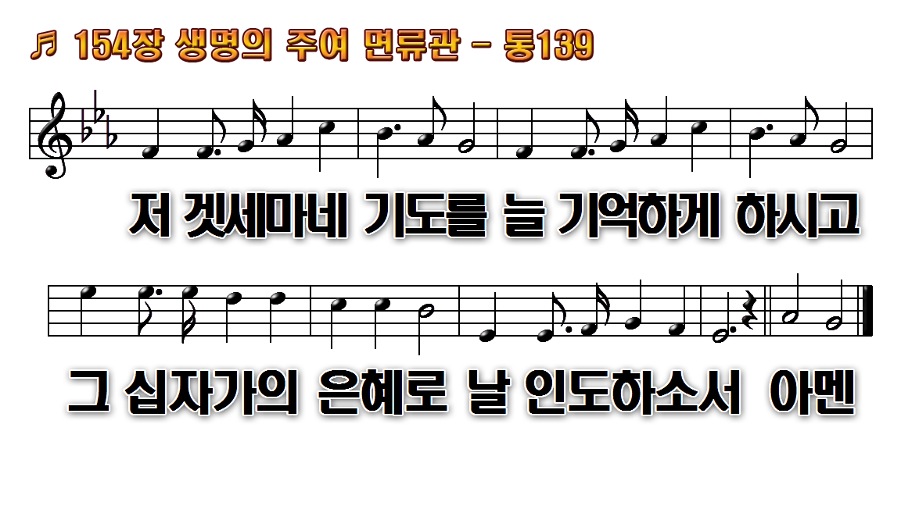
1.생명의 주여 면류관
2.누셨던 무덤 내게도
3.마리아처럼 새벽에 주께로
4.고난의 잔을 날 위해 다

